Slide 1
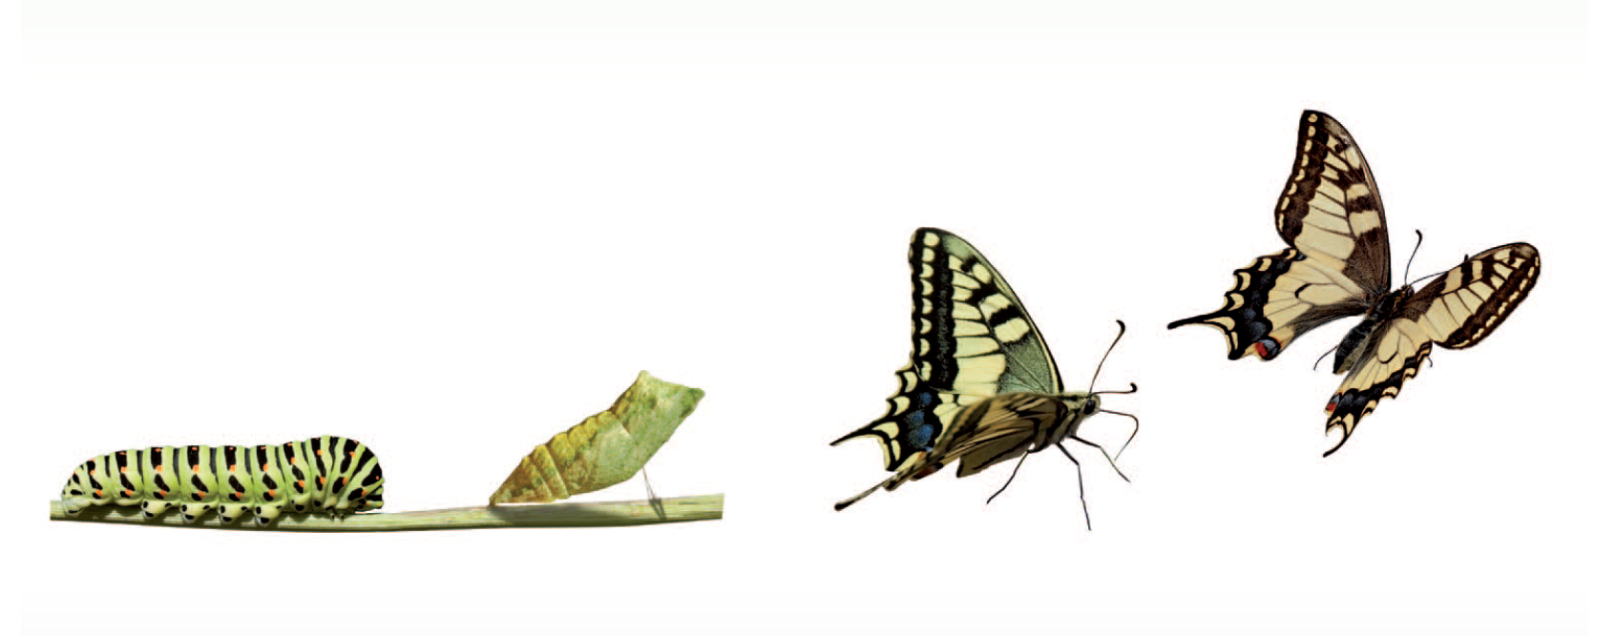
Wie die «Zeitenwende» meistern?
Impulse für «innovative» Lehrformate
14. Juni 2024, HUB Innovative Lehrformate für BNE
Bildnachweis Metamorphose gilt für ganze Präsentation: https://www.umweltbundesamt.de/en/publikationen/wie-transformationen-gesellschaftliche-innovationen [30.7.2023]

Slide 2
Ziel und Gliederung
Ziel:
Idee bekommen, wie die eigene Lehre mit Strukturelement(en) weiter entwickelt und begründen können
I Einsteigen
II Herausforderungen
III Drei Orientierungsrahmen für «innovative Lehre»
IV Beispiele
2

Slide 3
I Einsteigen
Innehalten
«Stellen Sie sich Ihre Lehr-Tätigkeit in % vor…»
Berufsleben
Privatperson
Zivilgesellschaft
Hochschule – Lehre – Lehr-Lernformat – 100%
Sozialer, ökonomischer und ökologischer Kontext
Wissen vermitteln
Produkt entwickeln
(was/warum)
Produkt entwickeln
(was/warum)
3

Slide 4
I Einsteigen
Innehalten II
«Ich lade Sie herzlich zu einem Selbstexperiment anderer Art ein. Wir betreten damit neues Terrain…».
Erfahrung mit dem «innovativem Lehrformat» «Kurzmeditation» (2-3’)
Erfahrung spielt im Verlauf des Inputs wieder eine Rolle.
4

Slide 5
Einschätzung von Innehalten I und II
Gibt es in Ihrem Leben z.B. Zeit für Achtsamkeit, Naturerfahrungen, genügend sozialer Austausch über, Zufriedenheit, Gesundheit, Glück, Lebenssinn…?
Berufsleben
Privatperson
Zivilgesellschaft
Sozialer, ökonomischer und ökologischer Kontext – lokal, national, international eingeschätzt*?
Hochschule – Lehre – Lehr-Lernformat – 100%
Wissen vermitteln
Produkt entwickeln
Produkt entwickeln
Doz. wählt Inhalt, designed Lernpfad, prüft am Schluss – ILIAS, Moodle…
Selbststudium
Berufsleben
*Vertiefung s. Wyss 2024
5

Slide 6
UNESCO (2017) Bildung muss sich transformieren!
Appell der UNESCO (2020, Roadmap)
“Education needs to transform itself” (S. 9f.).
BNE ist mehr als naturwissenschaftliches Wissen – in Fächern -- vermitteln. Als Querschnittsaufgabe kann sich Kraft der transformativen Bildung nicht entfalten.
BNE als Aktion hin zu neuem Gesellschaftsvertrag!
→ grundlegend neu bis disruptiv = Bestehendes auflösen, unterbrechen, Systeme neu ausrichten auf Gesellschaftsvertrag 2030

Slide 7
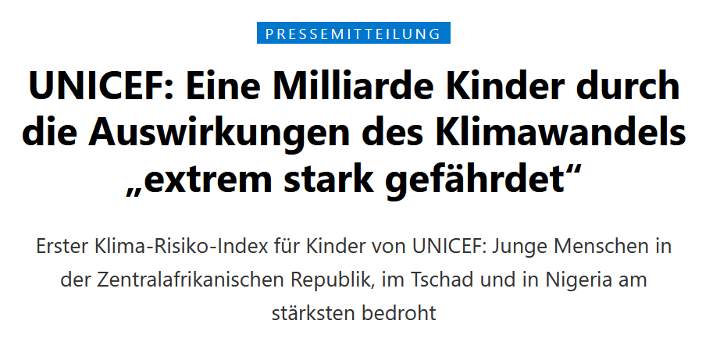
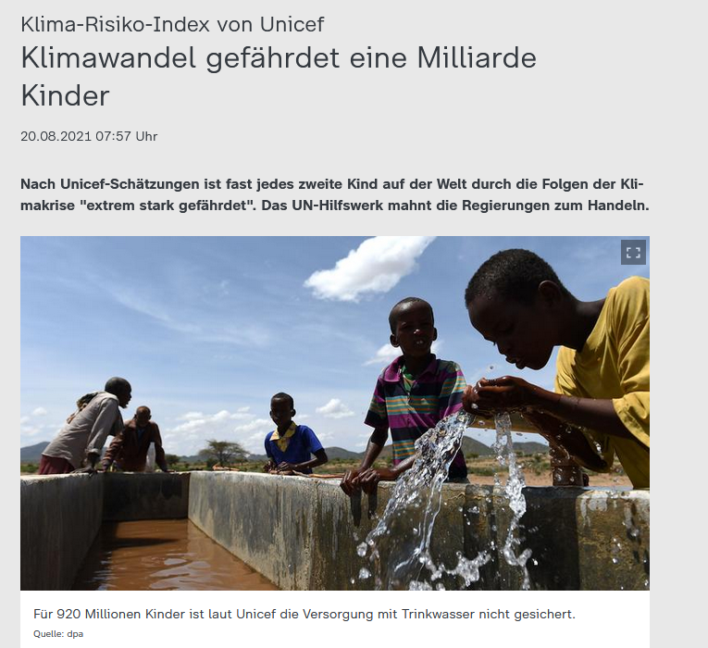
II Herausforderung z.B. Bildung im globalen Kontext
Berufsleben
Privatperson
Zivilgesellschaft
Sozialer, ökonomischer und ökologischer Kontext
Bildung
«Der Klimawandel und Umweltbelastungen bedrohen
die Gesundheit,
Bildung und
den Schutz der Kinder und
setzen sie tödlichen Krankheiten aus».
Quelle Print_Screen: https://www.zdf.de/nachrichten/panorama/unicef-klimakrise-gefahr-kinder-100.html
Pressemitteilung UNICEF 2. Aug. 2021
https://www.unicef.de/informieren/aktuelles/presse/-/report-klimawandel-auswirkungen-auf-kinder/277206
Dr. Monika Wyss | wyssmonika@bluewin.ch
7

Slide 8
II Herausforderung z.B. Bildung im globalen Kontext
1 Milliarde Kinder sind extrem stark folgenden Risiken ausgesetzt:
Der Children’s Climate Risk Index“ (CCRI) zeigt:
240 Millionen Kinder in Küstenregionen sind stark betroffen von Überschwemmungen,
330 Millionen Kinder an Flüssen sind stark betroffen von Überschwemmungen,
400 Millionen Kinder sind stark betroffen von Wirbelstürmen (Zyklone),
600 Millionen Kinder sind stark betroffen von Krankheiten, die in Folge der Erderwärmung zunehmen, wie Malaria
815 Millionen Kinder sind stark betroffen von Bleivergiftungen,
820 Millionen Kinder sind stark betroffen von Hitzewellen,
920 Millionen Kinder sind stark betroffen von Wasserknappheit und
1 Milliarde Kinder sind stark betroffen von extrem hoher Luftverschmutzung (>35µg/m3).
Pressemitteilung UNICEF 2. Aug. 2021 mit download einer dt. Zusammenfassung https://www.unicef.de/_cae/resource/blob/246914/d71d699a43c3a40b9ad8138c7600f475/deutsche-zusammenfassung-klimareport-2008-data.pdf

Slide 9
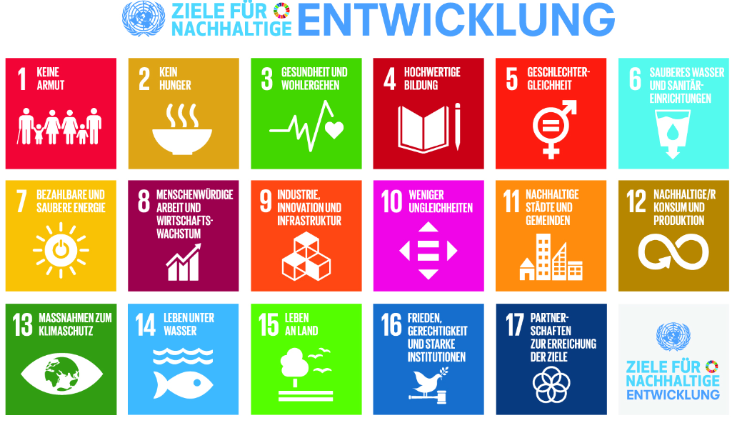
III Orientierungsrahmen 1
Neuer Gesellschaftsvertrag «Transforming our world…»
193 UNO-Länder haben 2015 der Agenda 2030 zugestimmt
Soziale Innovation:
Partizipativ erarbeitet, gilt für ALLE nach ihren Möglichkeiten
→Verantwortungs-übernahme durch jeden einzelnen Menschen/Landes entsprechend seiner Fähigkeiten

Slide 10

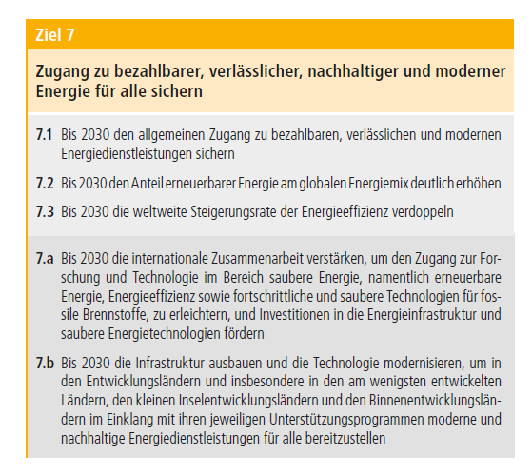
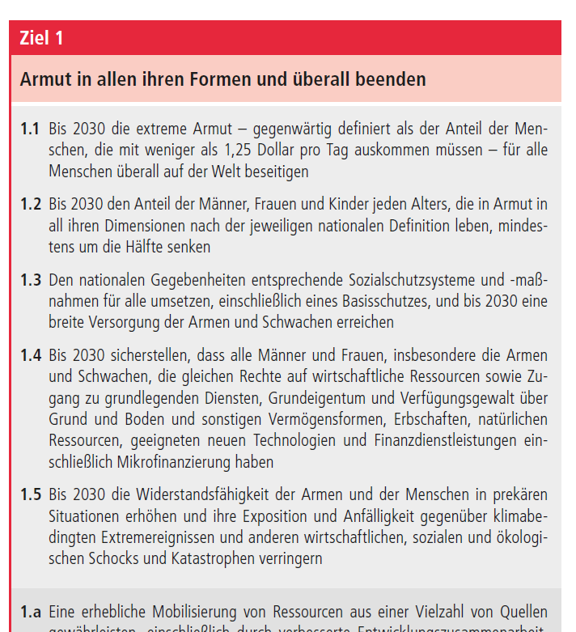
SDGs → Arbeit an noch-nicht-nachhaltige Situationen
Quelle: https://www.bmz.de/de/agenda-2030/sdg-1
https://www.bmz.de/de/agenda-2030/sdg-1
10

Slide 11
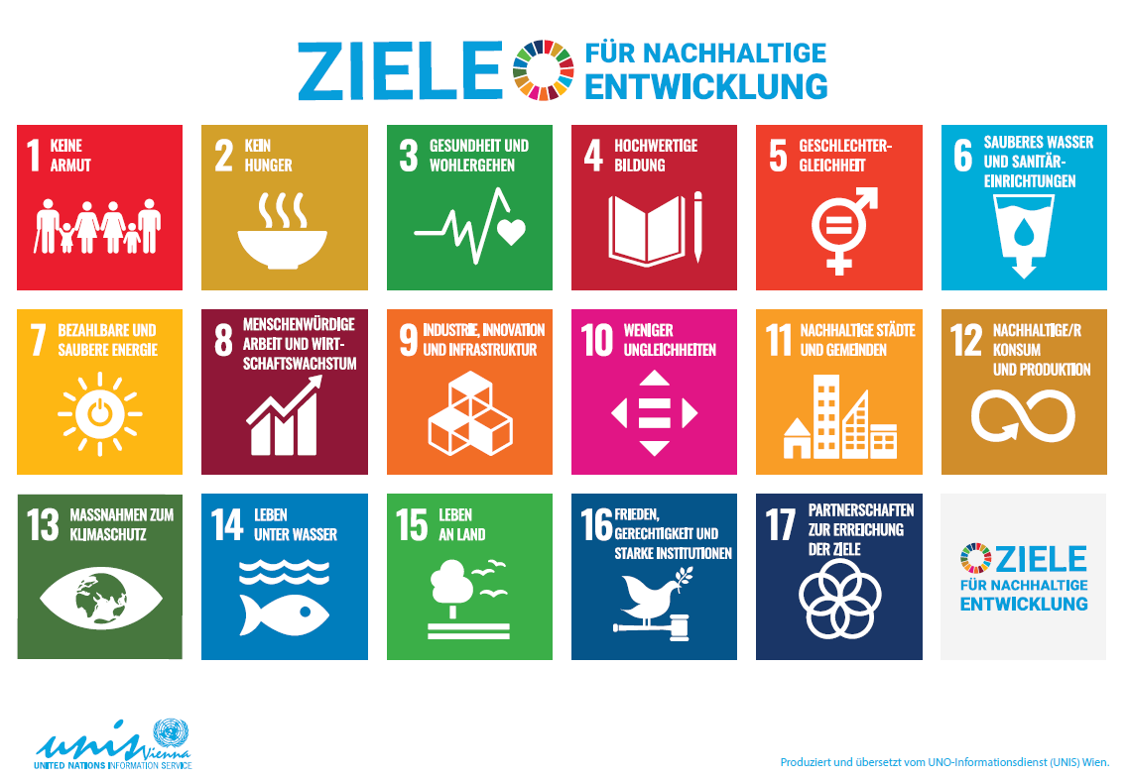
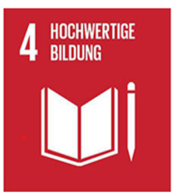
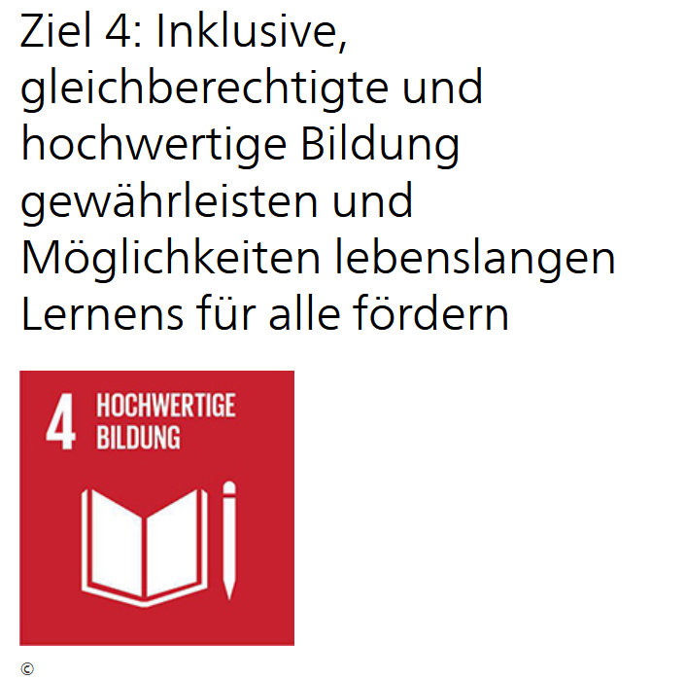
Orientierungsrahmen 1
4.7
Sicherstellen, dass alle Lernende Kenntnisse und Qualifikation für NE (BNE) erwerben
SDG 4 und Detailziele siehe https://www.eda.admin.ch/agenda2030/de/home/agenda-2030/die-17-ziele-fuer-eine-nachhaltige-entwicklung/ziel-4-inklusive-gleichberechtigte-und-hochwertige-bildung.html [6.6.2024]
Download SDGs https://unric.org/de/17ziele/ regionales Info-Zentrum mit viel Material
11
Bildquelle: Printcreen ebenda

Slide 12
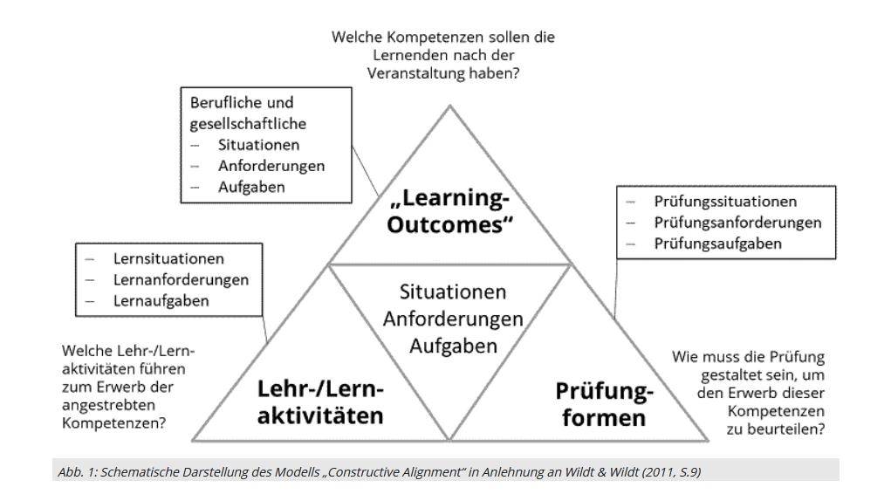
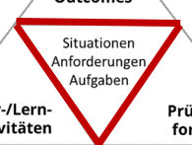
II Herausforderung «Kompetenzerwerb«
«Kompetenzwende«* seit 1960-er Jahre: Sind wir Ihre Meinung nach angekommen?
Wollen
Alignment Modell
Wissen
Können
Mehr siehe https://www.e-teaching.org/didaktik/konzeption/constructive-alignment
Quelle: nach Weinert 2001
Internationales Alignment Modell von Biggs (2022), Zusammenfassung in
Hattie 2023, S. 50 , Visible learning. The Sequel//«Kompetenzwende*« s. Wyss (2024)
12

Slide 13



II Herausforderung Kompetenzerwerb
Instrument «3 Schritte-Methode»: Nachhaltige Wege vom Wissen zum Handeln (Wahl, 193, , 2001, 2020)
Ambition 1: Individuum vorbereiten auf Beruf und Zukunft (professionell Handeln können)
p
Irritation herstellen
2. Schritt: Neues einbauen, klären
(in Anlehnung an Wahl, D. 2006, S. 36)
Wir sind geprägt von Vorerfahrungen, haben Routinen…
viel Wissensvermittlung verunmöglicht oft neues, kompetentes Handeln
1. Schritt:
Wissen, Können, Haltungen, Einstellungen… aktivieren, anhand (eigener) Situationen
(z.B. mit «Wie Lehre ich heute an der HS?»
3. Schritt:
Neues Handeln aufbauen, in Gang bringen und erproben
Massnahmen, damit neues Handeln gelingt: Vorsatzbildung, Tandem, Coping
Heutige Lehrkonzeption an HS:
- relevante Situationen aus dem zukünftigen Praxisfeld sind im Fokus
- mehrperspektivische und von Doz. als ExpertInnen begleitete «Praxis«-erfahrung an HS (deliberate practice Hattie & Clarke 2019, S. 17f)
Vor-Wissen, Vor-Können, Erfahrungen, Haltungen…. aus dem Praxisfeld
Verändertes Handeln mit neuem Blick im Praxisfeld erproben
Zeit u Inhalt →Curriculum
Beruf, Persönlichkeit
Dr. Monika Wyss | twitter @hsluex | linkedin.com/in/monikawyss
13

Slide 14
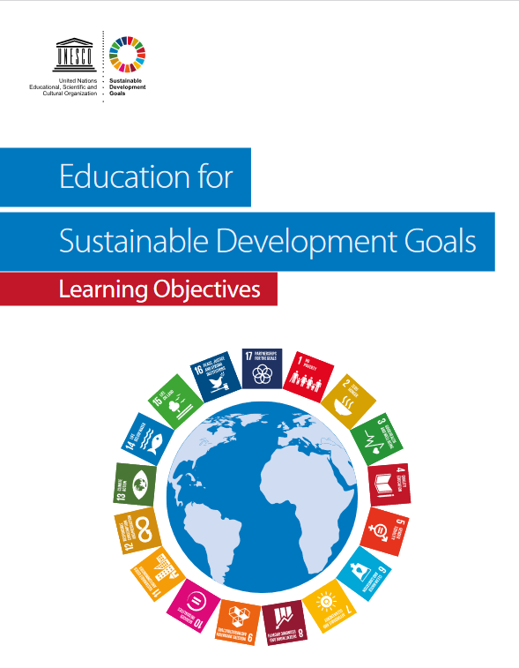
Orientierungsrahmen 2 und 3
Open Educational Resources (OER) seit 2002 (UNESCO)
Quelle u.a.
“Strategic Priority Area 3: Leveraging digital technologies to expand access and improve learning outcomes.
[…] … guided by the 2019 UNESCO Recommendation on OER, […]“
Quelle: UNESCO (2017)
S. 4, Pt. 12 aus UNESCO (2020) SDG 4 Education 2030, https://unesdoc.unesco.org/ark:/48223/pf0000372743
14

Slide 15
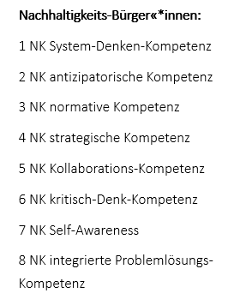
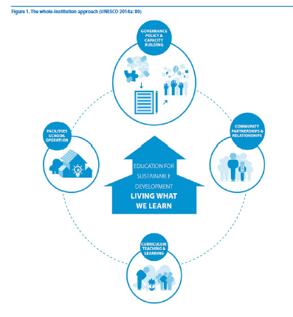
Con. Alig.
Transformatives Lernen - Acht übergeordnete Nachhaltigkeits-Kompetenzen in unsicheren Zeiten
Unsicherheit + globale Komplexität:
„Live what we learn“
Ziel: Neue NE-Kenntnisse, Kompetenzen, Fähigkeiten, Haltungen, Werte und Normen aufbauen
action oriented (handlungsorientiert)
Persönlichkeitsentwicklung
Empowerment: sich wahrnehmen, zuhören, sich engagieren, nicht aufgeben, Selbstwirksamkeit erleben
Systemgestaltung „leave no one behind“
Es braucht es ganzheitliche, transformative Pädagogik
Quelle: UNESCO (2017)
Mehr siehe Wyss (2023)

Slide 16
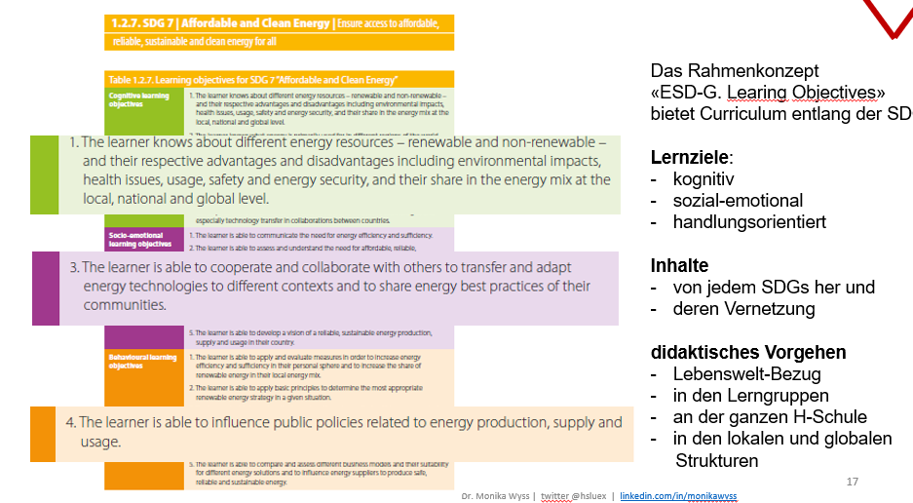
Con. Alig.
Transformatives lernen - zwei übergeordnete Nachhaltigkeits-Kompetenzen ausformuliert
«NK normative Kompetenz» ist die Fähigkeit, die jedem Handeln zugrunde liegenden Werte und Normen sowohl zu reflektieren als auch zu verstehen. Interessen- und Zielkonflikte im Kontext von Nachhaltigkeitsprinzipien, –werte und -vorgaben können verhandelt werden, trotz unsicherem und widersprüchlichem Wissen.
«Self-Awareness». Das meint die Fähigkeit, die eigene Rolle in der lokalen und globalen Gesellschaft zu reflektieren; das eigene Handeln kontinuierlich zu bewerten und sich weiter zu motivieren; mit den eigenen Gefühlen und Wünschen umgehen zu lernen.
Quelle: UNESCO (2017)

Slide 17
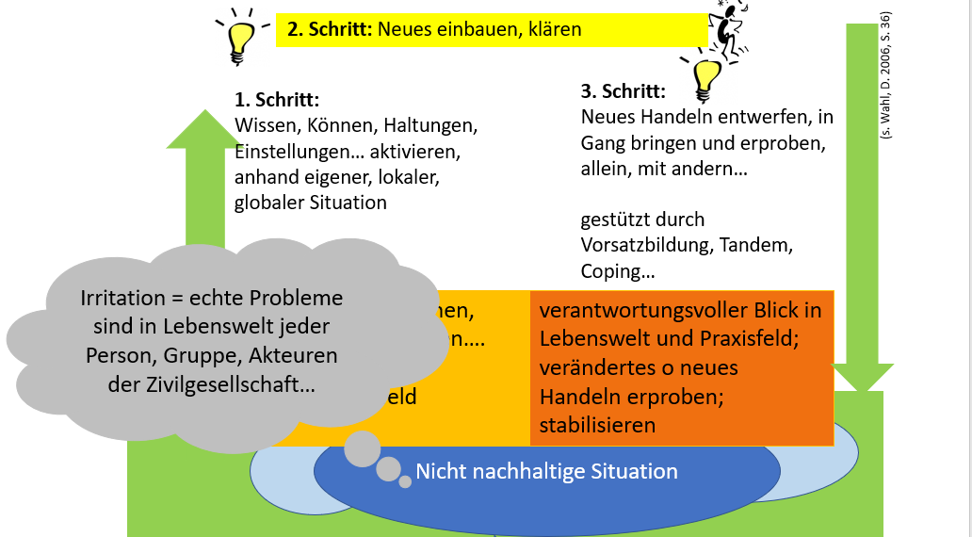
Instrumente für Transformation von Person und System (eine Art Zusammenfassung)
7 Strukturelemente f. d. Lehre
ST-E Studierenden-Orientierung
ST-E Partizipation
ST-E Handlungs-Orientierung
ST-E Interdisziplinarität
ST-E Transdisziplinarität
ST-E Kollaboration
ST-E inter- u. intragenerational
8 N-Kompetenzen von
N-Bürger:innen (UNESCO 2017)
NK System-Denken-Kompetenz
NK antizipatorische Kompetenz
NK normative Kompetenz
NK strategische Kompetenz
NK Kollaborationskompetenz
NK kritisch-Denk-Kompetenz
NK Self-Awareness
NK integrierte Problemlösungs-
kompetenz (mehr Wyss 2023)
Schlüsselmethoden
Sie binden zivilgesellschaftliche Akteure ein z.B. durch
Service-Learning, Zukunftswerkstätten, Szenarioanalysen, utopische/dystopische Erzählungen, Science-Fiction-Denken, Prognosen und Fore- und Backcasting Citizen Science usw.
siehe auch Schmohl et al. (2021) Handbuch Transdisziplinäre Didaktik. Bielefeld.
Quelle: UNESCO (2017)
Mutig auf unsicheres Terrain!
17

Slide 18
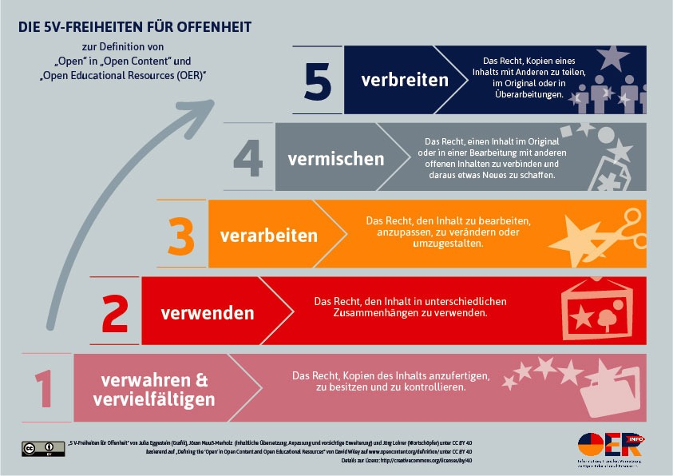

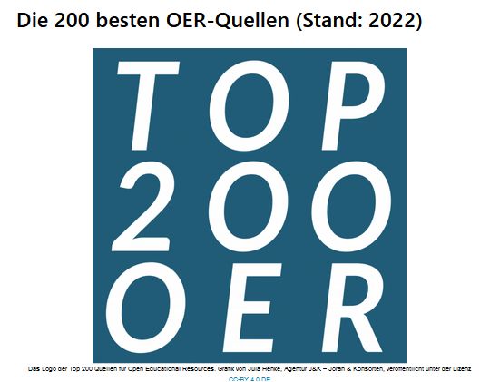
OER: Hoffnung zur Erreichung SDG 4 mit den
5V – Freiheiten für Offenheit
Wandel der Lehr-Lernkultur
Lehr-Lernkonzepte gemeinsam entwickeln
aus inter- und transdisziplinärer Sicht, um Komplexität gerecht zu werden (Energie: Technik, Soziales, Finanzielles… f Haus-Besitzende)
Material gemeinsam entwickeln und anderen zugänglich machen, dass sie es ihren Bedürfnissen anpassen können
→ Praxis der Offenheit (Open Educational Practice)
Downloade https://open-educational-resources.de/5rs-auf-deutsch/ [6-6-2024;
https://www.oercamp.de/top200/
18

Slide 19
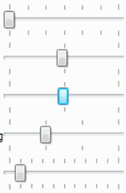
1 h Beispiele
a) z.B. Zeitungsartikel
z.B. Stud. bringen Zeitungsartikel zu NE mit, den sie in der Lektion lesen können
□ Abschluss: Themen und Hauptbotschaft clustern, gemeinsam interpretieren: Was sehen wir, wie interpretieren wir das, welche Massnahmen sind möglich? (Doz. oder Stud. moderieren)
□ Wem könnte ich von meinen Einsichten ausserhalb der HS berichten..?
b) z. B «SDG 12 Nachhaltiger Konsum – u Produktionsmuster sicherstellen»
(Dito mit Mobilität, Wasserverbrauch… )
«Was ich schon immer Wissen wollte für meinen nachhaltige Ernährung: Wie steht es um die Avocados, Bier in Aludose oder Glas… Fleischkonsum-Vegan«?
□ Doz inspiriert zu selbstverpflichtendem Handlungsabsicht: Was nehmen Sie sich konkret vor: Anders Einkaufen, Fleisch 1x weglassen… (bleibt privat)
□ Handlungsvorsatz in der Gruppe teilen mit vereinbartem Nachfragen, z.B. in Etherpad, mit oder ohne Namen
[2.h Erfahrung in Etherpad eintragen… → Austauschen und Reflektieren, wie Umsetzung gelang und Unterstützung durch Nachfragen wirkte, Umgang mit Konflikten beim gemeinsamen Essen besprechen… ]
19

Slide 20
z.B. «Energiemanagement« → interdisziplinär, transdisziplinär eine «noch-nicht-nachhaltige Situation verändern → innerhalb o ausserhalb HS → neues Prüfungsformat denken
□ Welche Probleme haben Hausbesitzende und Mietende beim Energiemanagement?
Welche Situation «lohnt« sich zu untersuchen? (SDGs)
□ von Prüfungsleistung her denken:
- Stud. zeigen einer Öffentlichkeit, wie sie und andere ihr Handeln verändert haben. Dazu organisieren sie attraktive Aktionen oder Podiums-Diskussionen fü Hausbesitzende, im Quartier, auf dem Campus …
- Berichterstattung auf HS-WebSite…Materialien als OER, zusammen mit Modul «Kommunikation« -> wie kommuniziert man welche Fakten;
b) z.B. Aktion auf dem Campus «SDG Festival« -> interdisziplinär -> Akteure ausserhalb HS, evt. international (siehe mehr Wyss 2023)
30 h Beispiele
«SDG Stadtrundgang entwickeln« -> transdiziplinäre Kollaboration mit Akteuren ausserhalb HS
90 h Beispiel
20

Slide 21
Literaturverzeichnis, wo keine Links im Text angegeben sind
Germanwatch. (2021). Dein Handabdruck für die Agrar- und Ernährungswende https://www.germanwatch.org/de/20048
Hochschulrektorenkonferenz (HRK). Stichwort Nachhaltigkeit https://www.hrk.de/themen/hochschulsystem/nachhaltigkeit/
Hochschulrektorenkonferenz (HRK). Empfehlungen https://www.hrk.de/positionen/beschluss/detail/fuer-eine-kultur-der-nachhaltigkeit/ [1.05.2023]
Hickman, C., Marks, E., Clayton, S., Lewandowski, E. R., Wray, B., Pihkala, P., Mayall, E. E., Mellor, C., & van Susteren, L. (2021). People's Voices on Climate Anxiety, Government Betrayal and Moral Injury: A Global Phenomenon. https://doi.org/http://dx.doi.org/10.2139/ssrn.3918955 (Available at SSRN: https://ssrn.com/abstract=3918955)
Plattformagenda2030. (2022). Weiter wie bisher auf Kosten der Welt? Halbzeitkommentar zur Umsetzung der Agenda 2030 in der Schweiz. Schattenbericht. https://www.plattformagenda2030.ch/bericht-zivilgesellschaft/
UN. (2022). The Sustainable Development Goals Report 2022.
UNESCO. (2017). Education for Sustainable Development Goals. Learning Objectives. UNESCO. https://www.unesco.ch/wp-content/uploads/2017/01/Learning-objectives.pdf
UNESCO. (2021) Berliner Erklärung zur Bildung für nachhaltige Entwicklung. https://www.unesco.de/sites/default/files/2021-05/Berliner%20Erkl%C3%A4rung%20f%C3%BCr%20BNE.pdf [1.05.2023]
UNICEF. (2021). The climate crisis is a child rights crisis. Introducing the Children's Climate Risk Index.
Wahl, D. (1991). Handeln unter Druck. Der weite Weg vom Wissen zum Handeln bei Lehrern, Hochschullehrern und Erwachsenenbildnern. Deutscher Studien Verlag.
Wahl, D. (2020). Wirkungsvoll unterrichten in Schule, Hochschule und Erwachsenenbildung: Von der Organisation der Vorkenntnisse bis zur Anbahnung professionellen Handelns. Verlag Julius Klinkhardt.
Wyss, M. (2021). Lehrentwicklung by Openness. OER verankern, Notwendigkeit oder Widerspruch?! In C. Gabellini, S. Gallner, F. Imboden, M. Kuurstra, & P. Tremp (Eds.), Lehrentwicklung by Openess – Open Educational Resources im Hochschulkontext. Dokumentation der Tagung vom 06. März 2021. https://doi.org/10.5281/zenodo.5004445
Wyss, M., Renfer, S., Kneuss, B., & Hupfer, M. (2021). Transformatives Lernen - Eine theoriebasierte Exploration von Strukturelementen, illustriert an ausgewählten BNE-Angeboten. Universität Bern, unveröffentlicht, Center for Development and Environment (CDE)
Wyss, M. (2023). Lernen über den Tellerrand hinaus: Hochschulen als Labore transformativen Lernens 11. Tag der Lehre, „Lernen über den Tellerrand hinaus. Good Practices zu Interdisziplinarität, Internationalisierung & Future Skills“. Fachhochschule St. Pölten. https://tagderlehre.fhstp.ac.at/
Wyss, M. (2024). Bildung überdenken mit transformativem Lernen und Open Educational Resources. Ein Aufruf zum Handeln? In B. Maurer, J.-R. Schluchter, & M. Rieckmann (Eds.), Medien - Bildung - Nachhaltigkeit. Inter- und transdisziplinäre Diskurs (pp. 83-94). Beltz Juventa.
Bildnachweis
Regler: Metamorphose: https://www.umweltbundesamt.de/en/publikationen/wie-transformationen-gesellschaftliche-innovationen [30.7.2023
Auskunft gibt wyssmonika@bluewin.ch

Slide 22
Zusatz

Slide 23
UNESCO (2017) Bildung muss sich transformieren!
Appell der UNESCO (2020, Roadmap)
- “Education needs to transform itself” (S. 9f.).
- BNE ist mehr als naturwissenschaftliches
Wissen – in Fächern -- vermitteln. Als Querschnittsaufgabe kann sich Kraft der transformativen Bildung nicht entfalten.
BNE als Aktion hin zu neuem Gesellschaftsvertrag!
→ grundlegend neu bis disruptiv = Bestehendes auflösen, unterbrechen, Systeme neu ausrichten auf Gesellschaftsvertrag 2030
Verständnis von Transformationen
«Transformationen führen zu strukturellen paradigmatischen Änderungen in der Gesellschaft – bei Kultur, Werteinstellungen, Technologien, Produktion, Konsum, Infrastrukturen und Politik. Die Prozesse laufen koevolutionär, gleichzeitig oder zeitlich versetzt in verschiedenen Bereichen oder Sektoren ab und können sich gegenseitig erheblich beeinflussen, verstärken oder schwächen…«
(Bundesamt f. Umwelt (2015 S. 6). Wie Transformationen und gesellschaftliche Innovationen gelingen können), [Hervorhebungen mwy]

